Slide 1
Урок геометрии
Автор – учитель математики
Тагирова
Сиянат
Булганиновна
2019
8 класс

Slide 2
Тема:

Slide 4
Оборудование:
проектор, ноутбук

Slide 5
19.03.19год.
Классная работа

Slide 6
Ход урока: 1.Проверка дом.зад-я 2.Устные упражнения. 3.Изложение нового мат-ла 4.Закрепление. 5.Домашнее зад-е.

Slide 7
Проверка домашнего задания
№16
Дано: Решение:
О(0;0) M(0+0 ; 0+2) = M(0; 1)
А(0;2) 2 2
В(-4;0) N(0+(-4) ; 0+0) = N(-2; 0)
M, N, K- 2 2
серед. К(0+(-4); 2+0) = К(-2; 1)
ОА, ОВ, 2 2
АВ
M, N, K-? Ответ M(0; 1), N(-2; 0), K(-2; 1).

Slide 8
№1 4 Дано: Решение : A(-1; -2) Найдем координаты середи- B(2; -5) ны отрезка АС --(0, -2). C(1; -2) Найдем координаты середи- D(-2;1) ны отрезка BD—(0,-2) Док- ть, что по теор. 6.1. ,что четырех. ABCD- парал- АВСD –параллелограмм. лелограмм

Slide 9
Устные упражнения
Решить задачу:

Slide 11
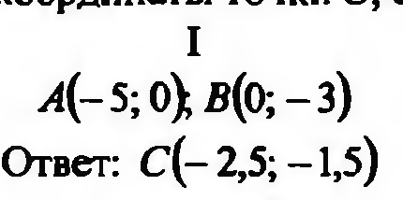

Slide 13
А(0;-4),В(5;-2), С(2,5;-3)

Slide 14
Точка С(1;-2) является середи-ной отрезка АВ. Определить координаты точки А, еслиВ имеет координаты:
В(-3;4)

Slide 15
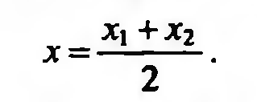
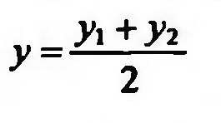
х; у-координаты точки С х1 у1- координаты точки А х2; у2 -координаты точки В

Slide 16
1•2=х1+(-3) -2•2=у1+4
Х1=2+3=5
У1=-4-4=-8
т.е.А(5;-8)

Slide 17
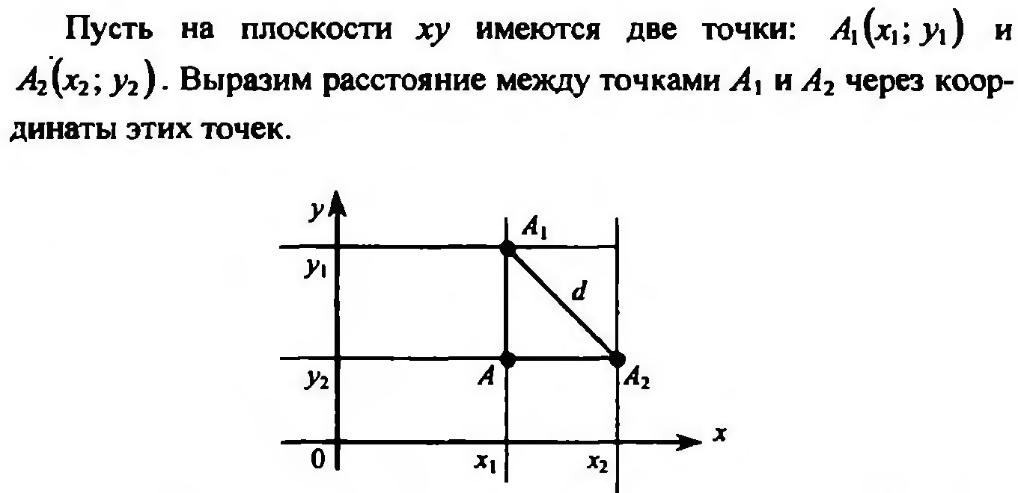

Slide 18
х1ǂх2; у1ǂу2
АА1=⎮у1-у2⎮
АА2=⎮х1-х2⎮
АА1А2
d²=(х1-х2)²+(у1-у2)²,
где d-расстояние

Slide 19
Закрепление
Решение задач

Slide 20
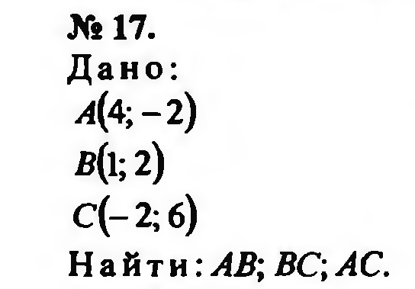
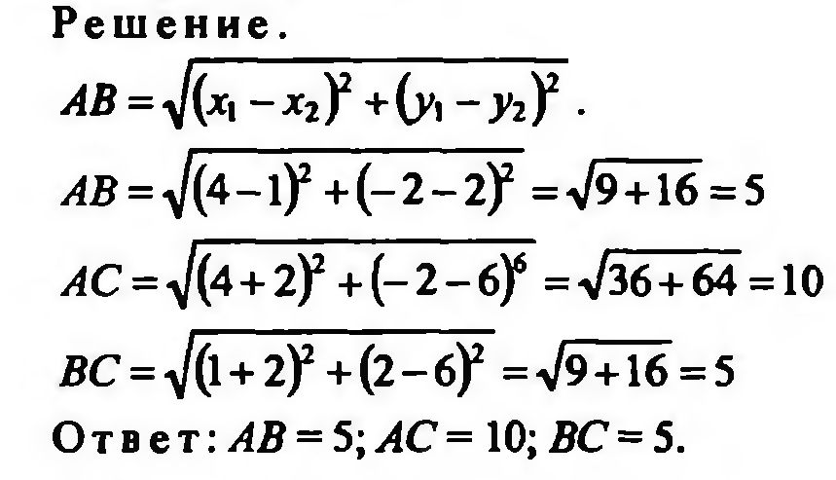

Slide 21
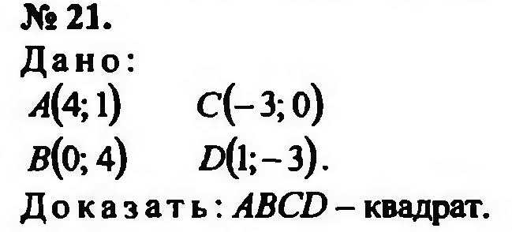

Slide 22
Решение
Сначала докажем , что ABCD параллелограмм

Slide 24
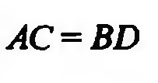

Slide 26
Домашнее задание

Slide 27
Досвидание

